Slide 1
Sismometria
e
Monitoraggio Sismico
Giovanni Costa
2019/20

Slide 2
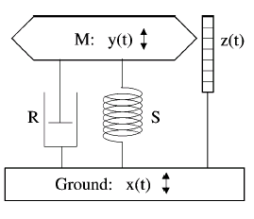
La calibrazione di un sismografo stabilisce la relazione tra i suoi input (il movimento del suolo) e la sua uscita (un segnale elettrico), ed è un prerequisito per una ricostruzione del movimento al suolo. Poiché i movimenti del terreno conosciuti con precisione sono difficili da generare, si fa uso dell'equivalenza tra accelerazioni di terra e forze esterne sul massa sismica e si calibrano i sismometri con una forza elettromagnetica generata da una bobina di calibrazione. Se il fattore di proporzionalità tra la corrente nella bobina e l'accelerazione della massa equivalente è nota, la calibrazione è una misurazione puramente elettrica. Altrimenti, il parametro mancante - o la costante del trasduttore della bobina di calibrazione, o la reattività del sensore stesso - deve essere determinata da un esperimento meccanico in cui il sismometro è soggetto a un movimento meccanico noto o inclinazione. Questo si chiama una calibrazione assoluta. Poiché è difficile generare precisi segnali di calibrazione meccanica su una grande larghezza di banda, non si cerca normalmente di determinare la funzione di trasferimento completa in questo modo.

Slide 3
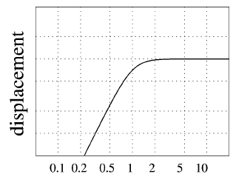
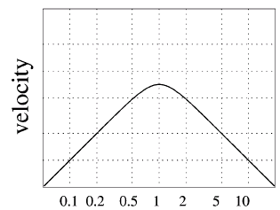
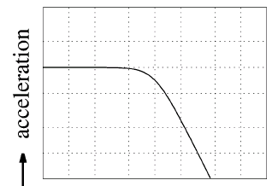
Curve di risposta di un sismometro meccanico (pendolo a molla, a sinistra) rispetto ai diversi tipi di segnali di ingresso. La frequenza normalizzata è il segnale frequenza divisa per la frequenza d'angolo del sismometro. Tutti queste curve di risposta hanno un angolo del secondo ordine alla frequenza normalizzata 1.

Slide 6
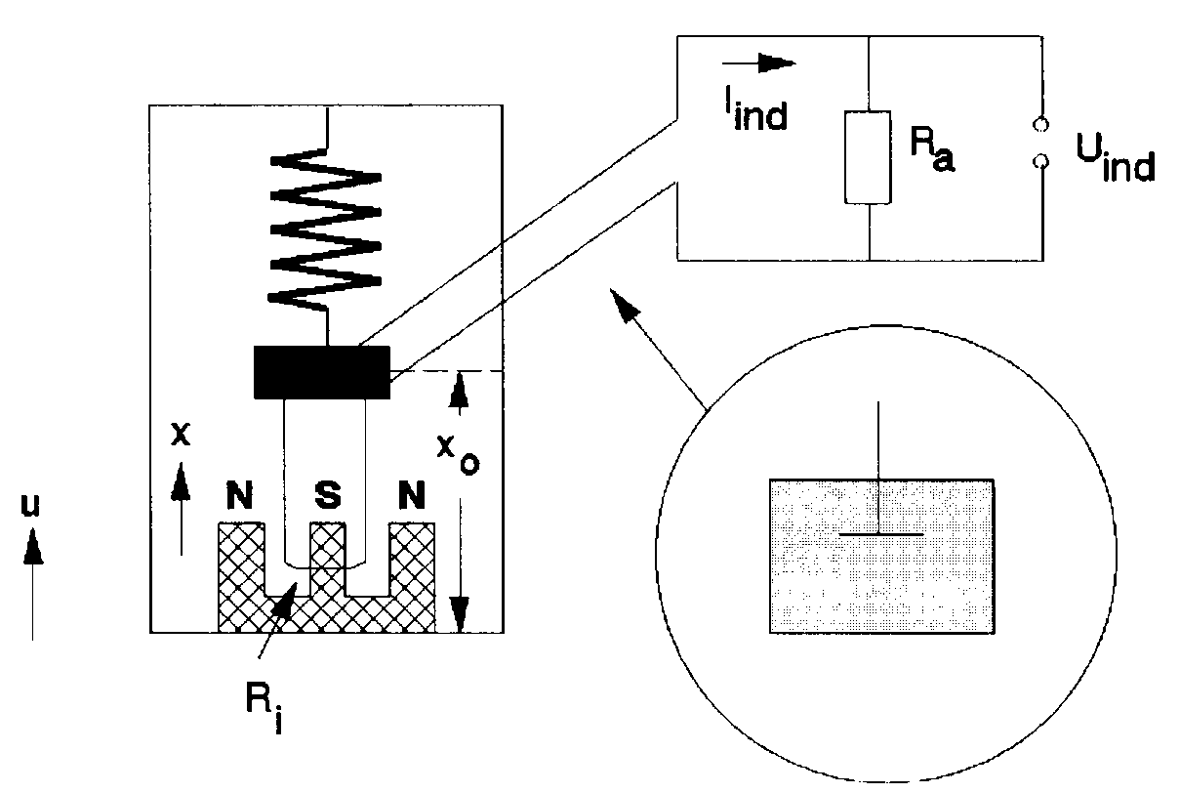
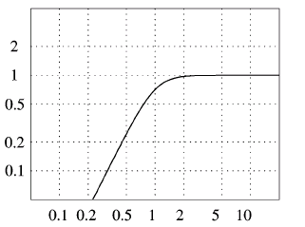
Determinazione della costante del generatore da un diagramma di smorzamento in rapporto alla resistenza di smorzamento totale R_{d}=R_{coil} + R_{load} Le unità orizzontali sono microsiemens (Megohms reciproci).
Lo smorzamento totale viene scelto pari a in modo da ottenere una risposta piatta.

Slide 7
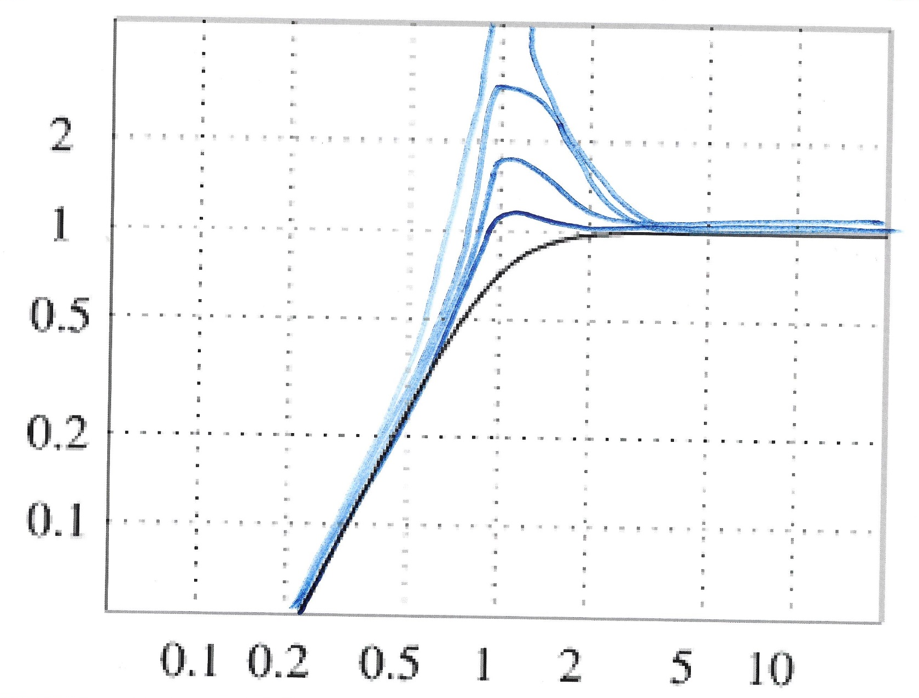

Slide 8
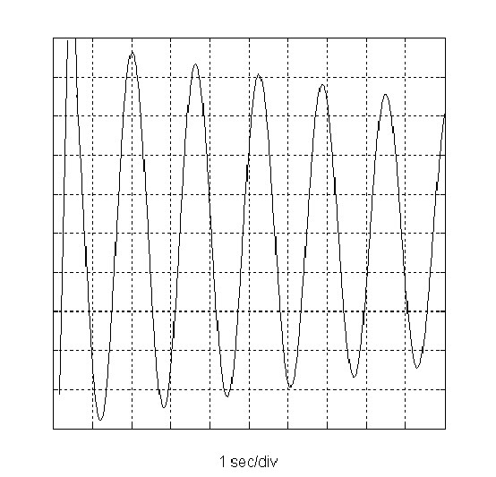
circuito aperto
bobina con resistenza esterna R_{a}=67 kOhm
bobina con resistenza esterna R_{a}=1 kOhm

Slide 10
Risposta di un sismometro a basso smorzamento a un impulso a gradino.
Lo smorzamento D viene calcolato dall'equazione:
con a₁ come doppia ampiezza tra i primi due picchi di oscillazione (p₁ e p₂) e a_{N} come la doppia ampiezza tra i picchi (p_{N} e p_{N} + 1). N dovrebbe essere selezionato in modo da ottenere un a_{N} »0,2 ... 0,4 a1

Slide 11
Risposta di un sismometro a basso smorzamento a un impulso a gradino.
Il periodo naturale T_{S} viene calcolato dall'equazione:
Il periodo T dovrebbe essere misurato facendo la media nel maggior numero di cicli possibile (10 o più) per ottenere una precisione migliore del 99%.

Slide 12
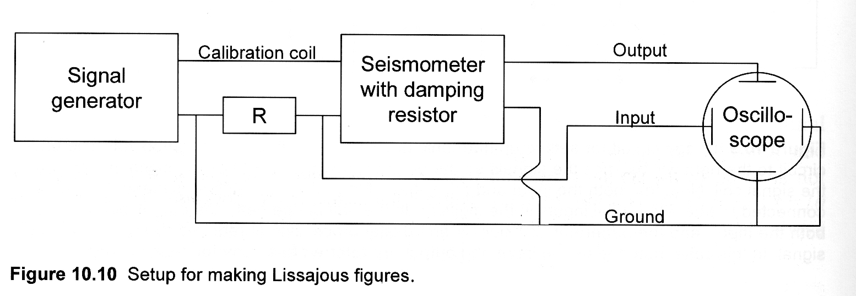
Quando è disponibile solo un'apparecchiatura analogica, si può utilizzare come ingresso della bobina di calibrazione o della tavola vibrante un segnale di prova sinusoidale, e i segnali di ingresso e uscita possono essere registrati registrati con un registratore grafico o un registratore X-Y. Su quest'ultimo, i segnali possono essere tracciati come un'ellisse di Lissajous da cui sia il rapporto di ampiezza che la fase possono essere letti con buona precisione. Per la calibrazione di geofoni ad alta frequenza, un oscilloscopio può essere usato al posto di un registratore X-Y. Il periodo del segnale deve essere misurato con a contatore o cronometro perché la scala di frequenza dei generatori di onde sinusoidali è spesso imprecisa

Slide 13
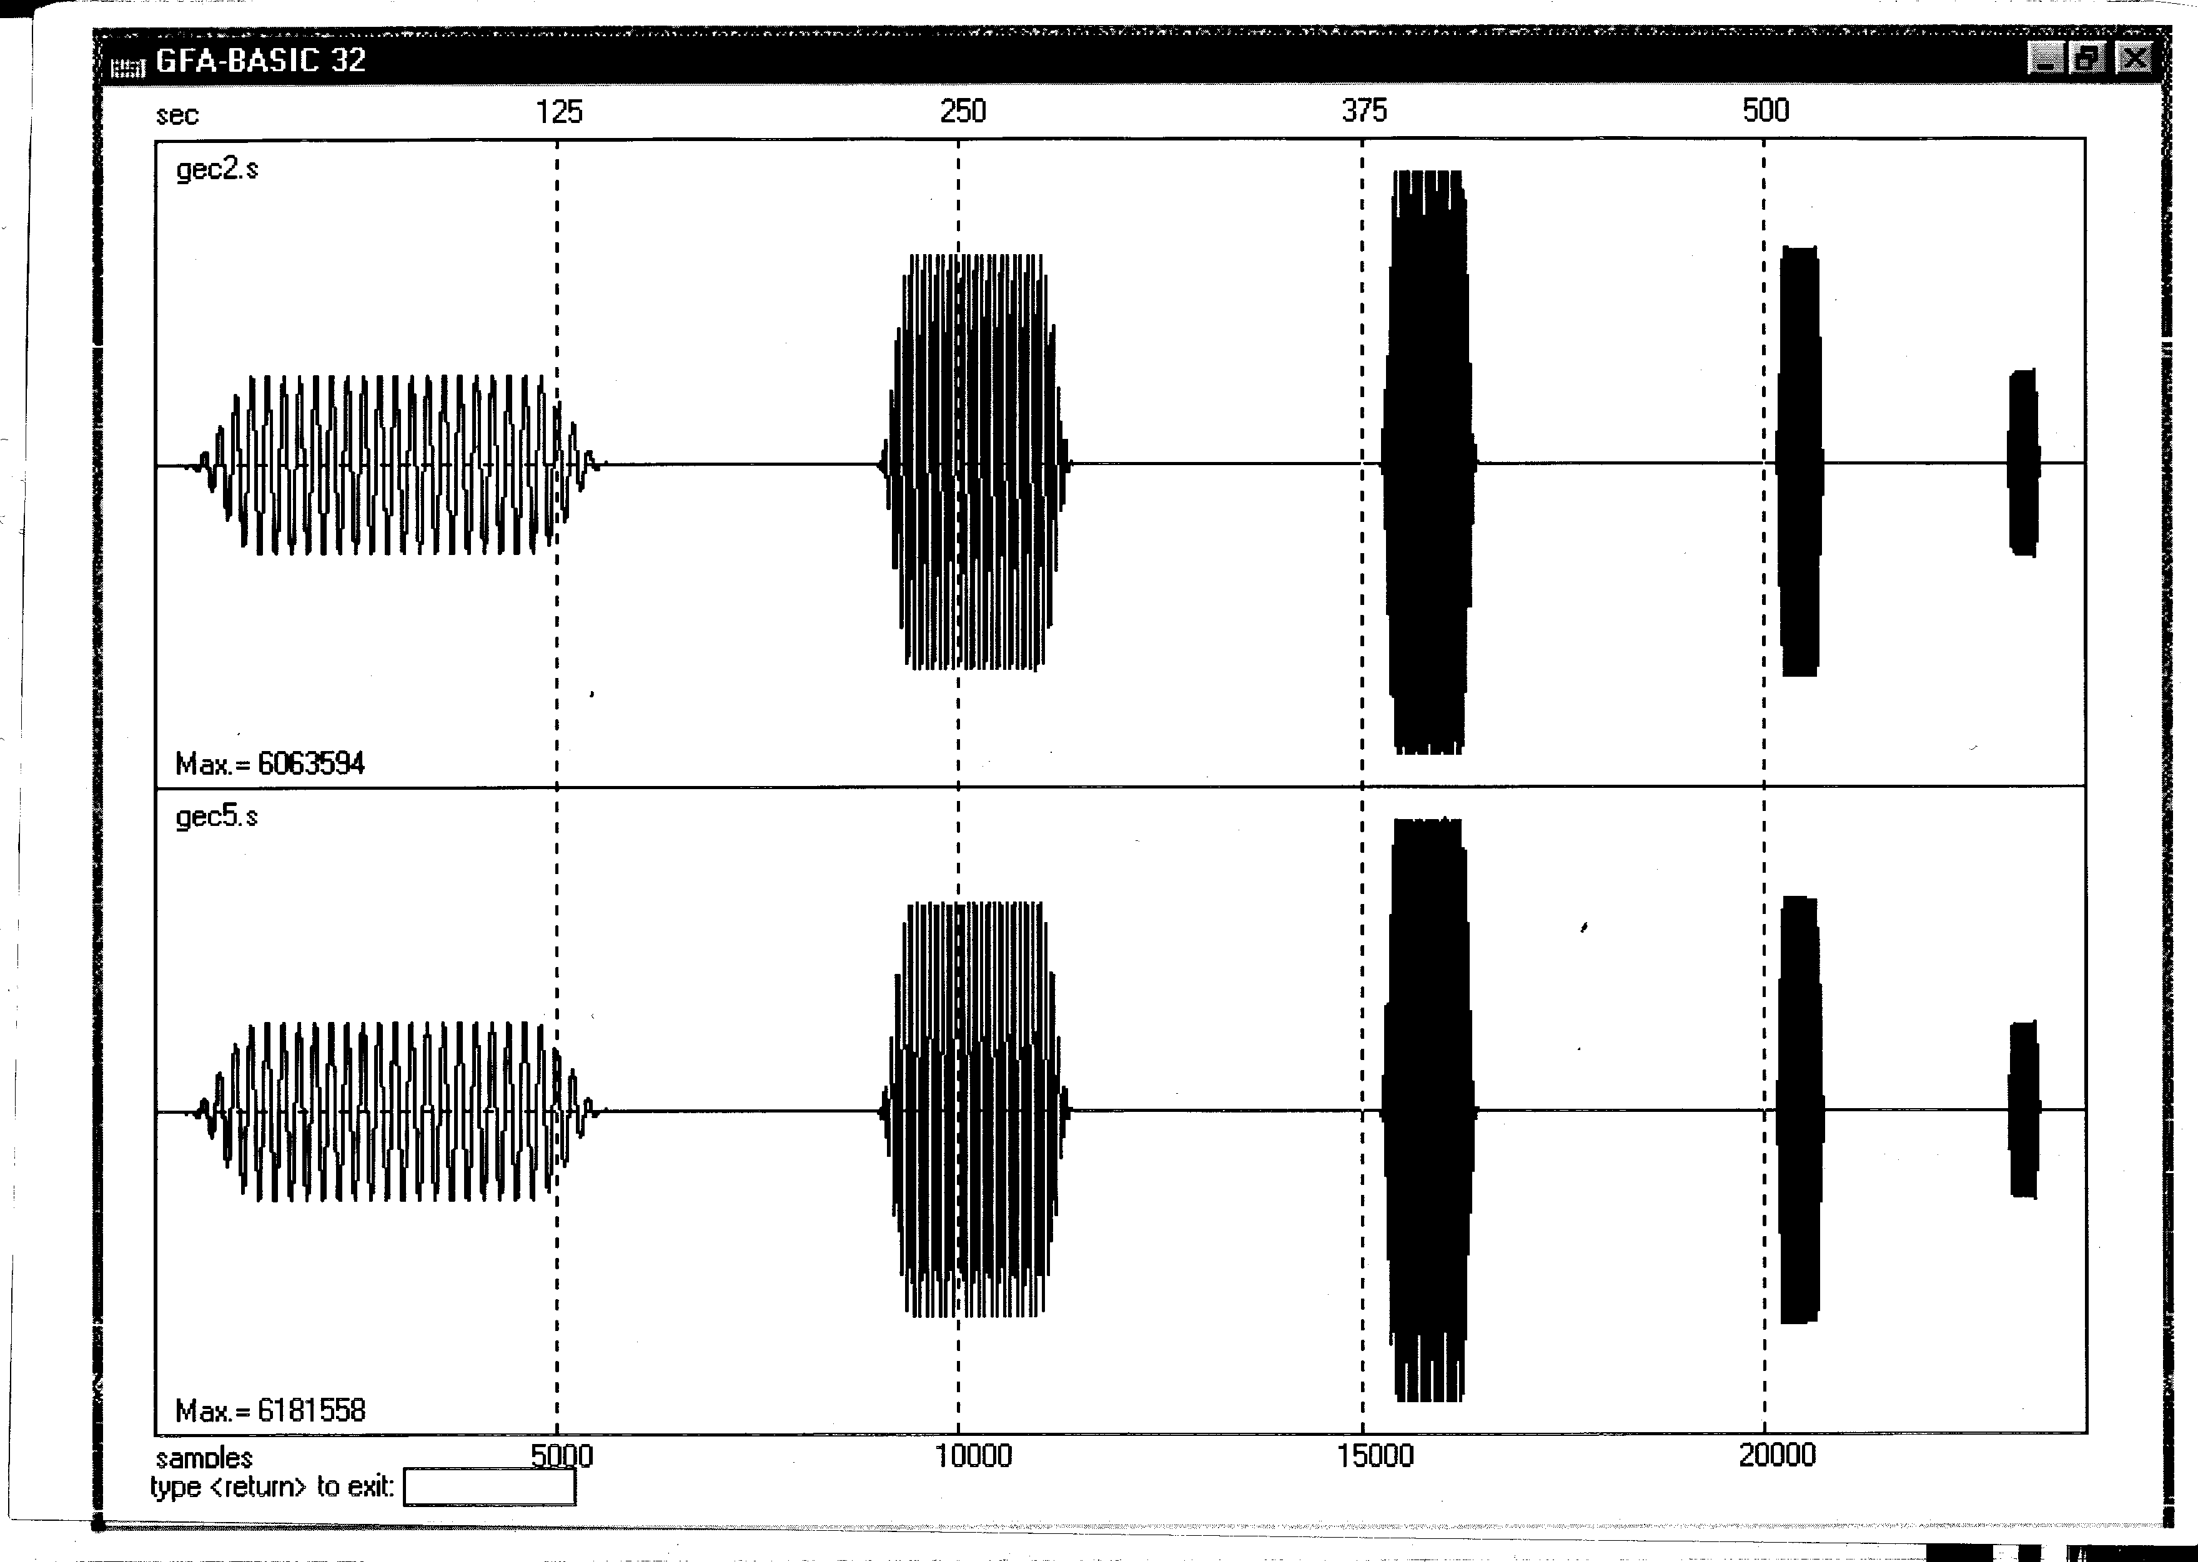

Slide 15
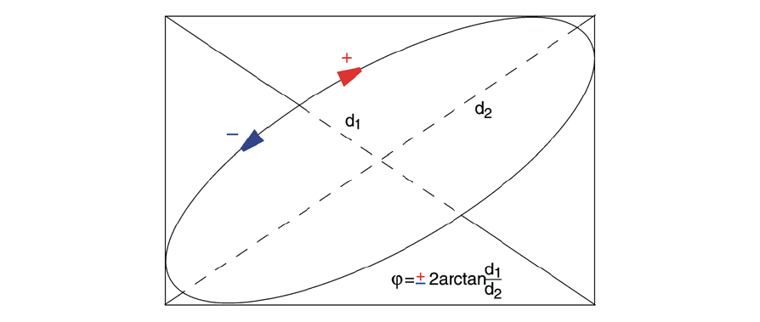
Misura della fase tra due onde sinusoidali con un'ellisse di Lissajous

Slide 16
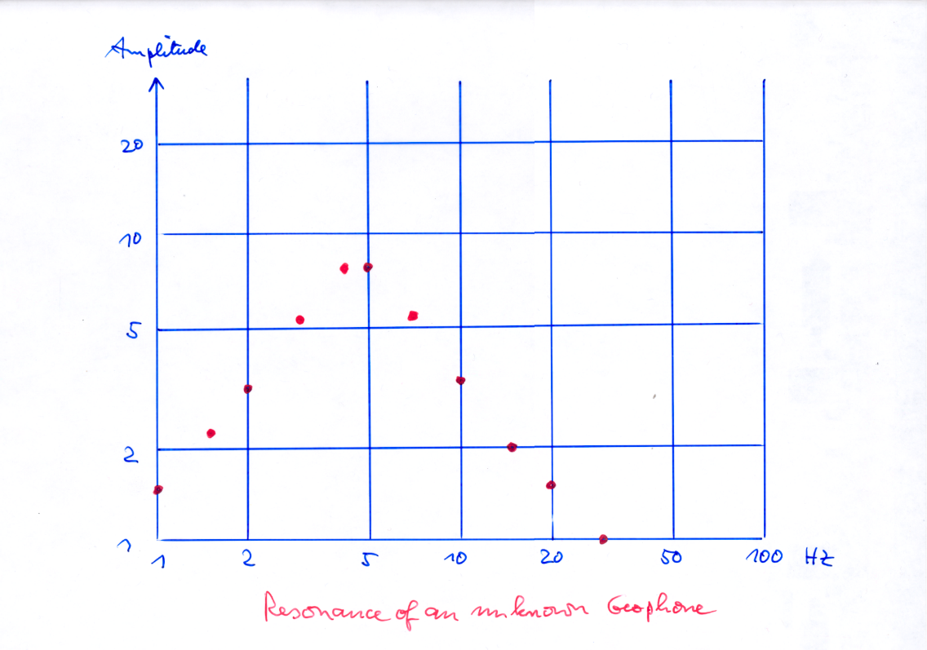
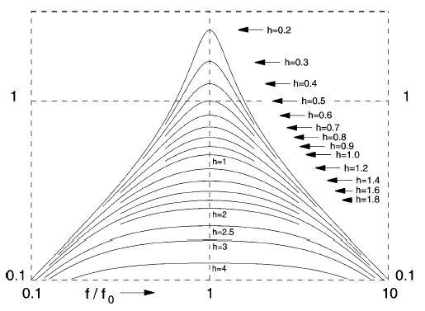
La frequenza propria f₀ e lo smorzamento h dei sismometri elettromagnetici e della maggior parte degli altri sismometri possono essere determinati graficamente con una serie di curve di risonanza standard su carta a doppio logaritmico. I rapporti di ampiezza misurati sono tracciato in funzione della frequenza f sullo stesso tipo di carta e sovrapposto alle curve standard. Le quantità desiderate possono essere lette direttamente. Il metodo è semplice ma non molto preciso.

Slide 17
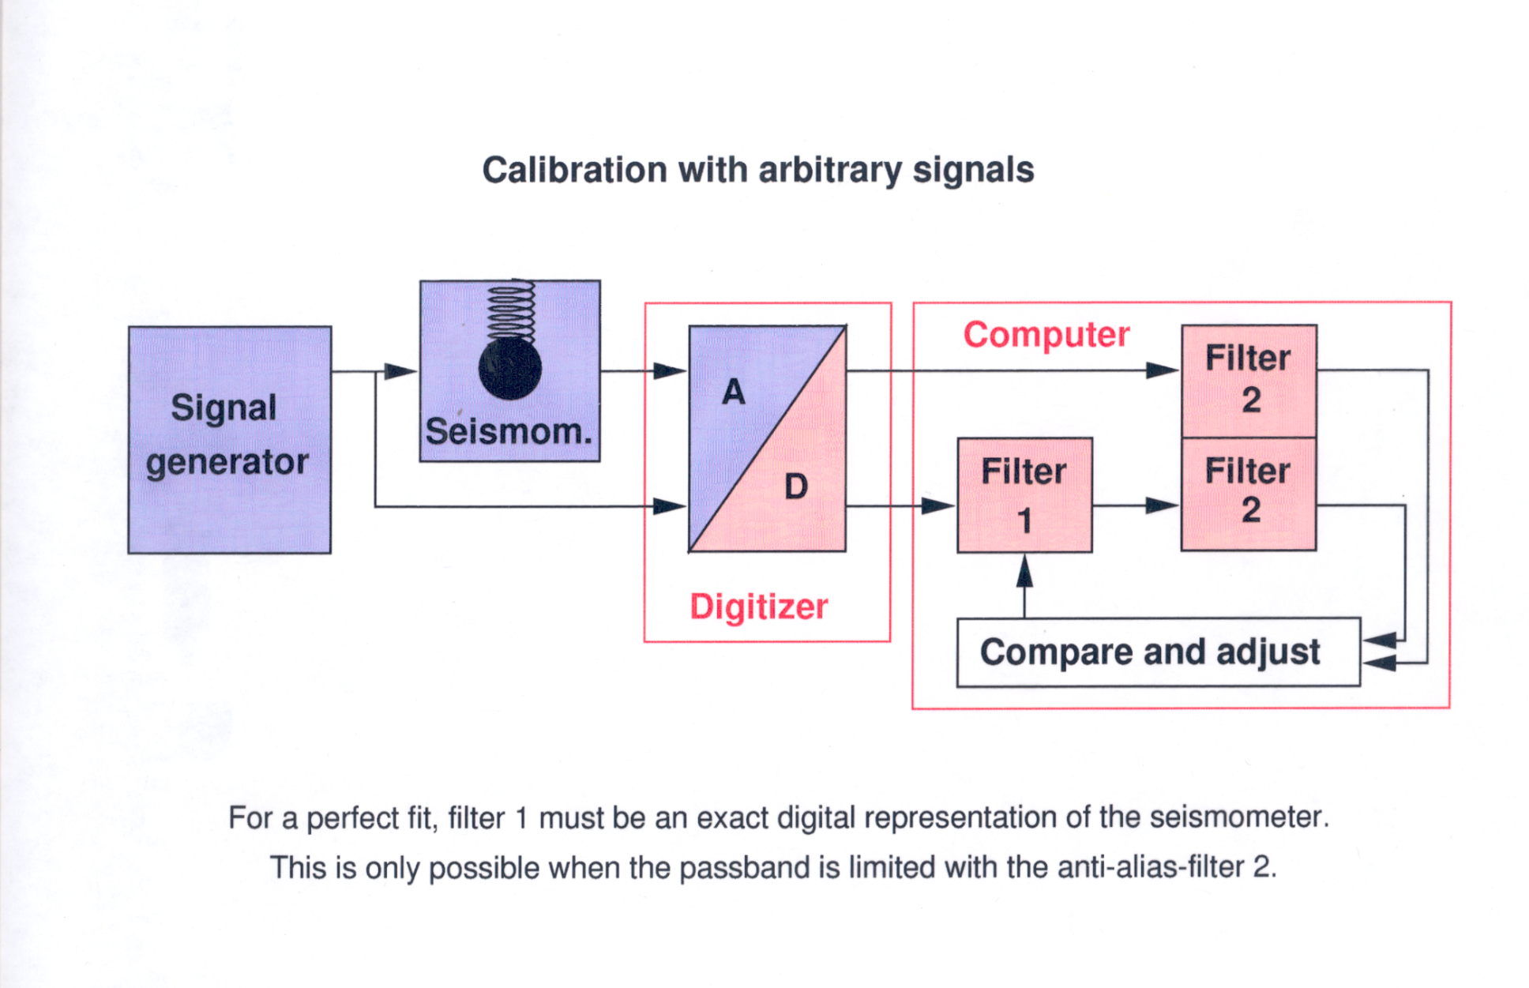

Slide 18
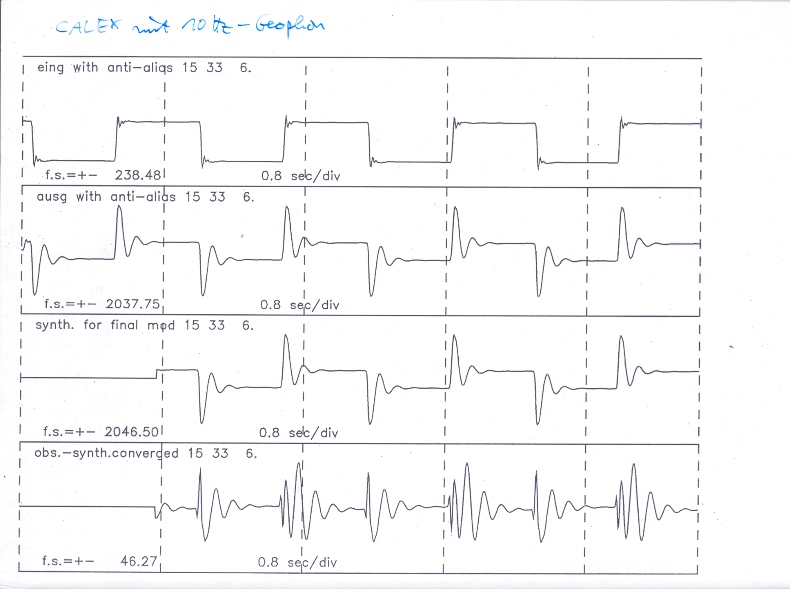

Slide 19
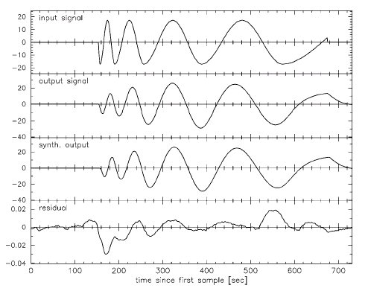

Slide 20
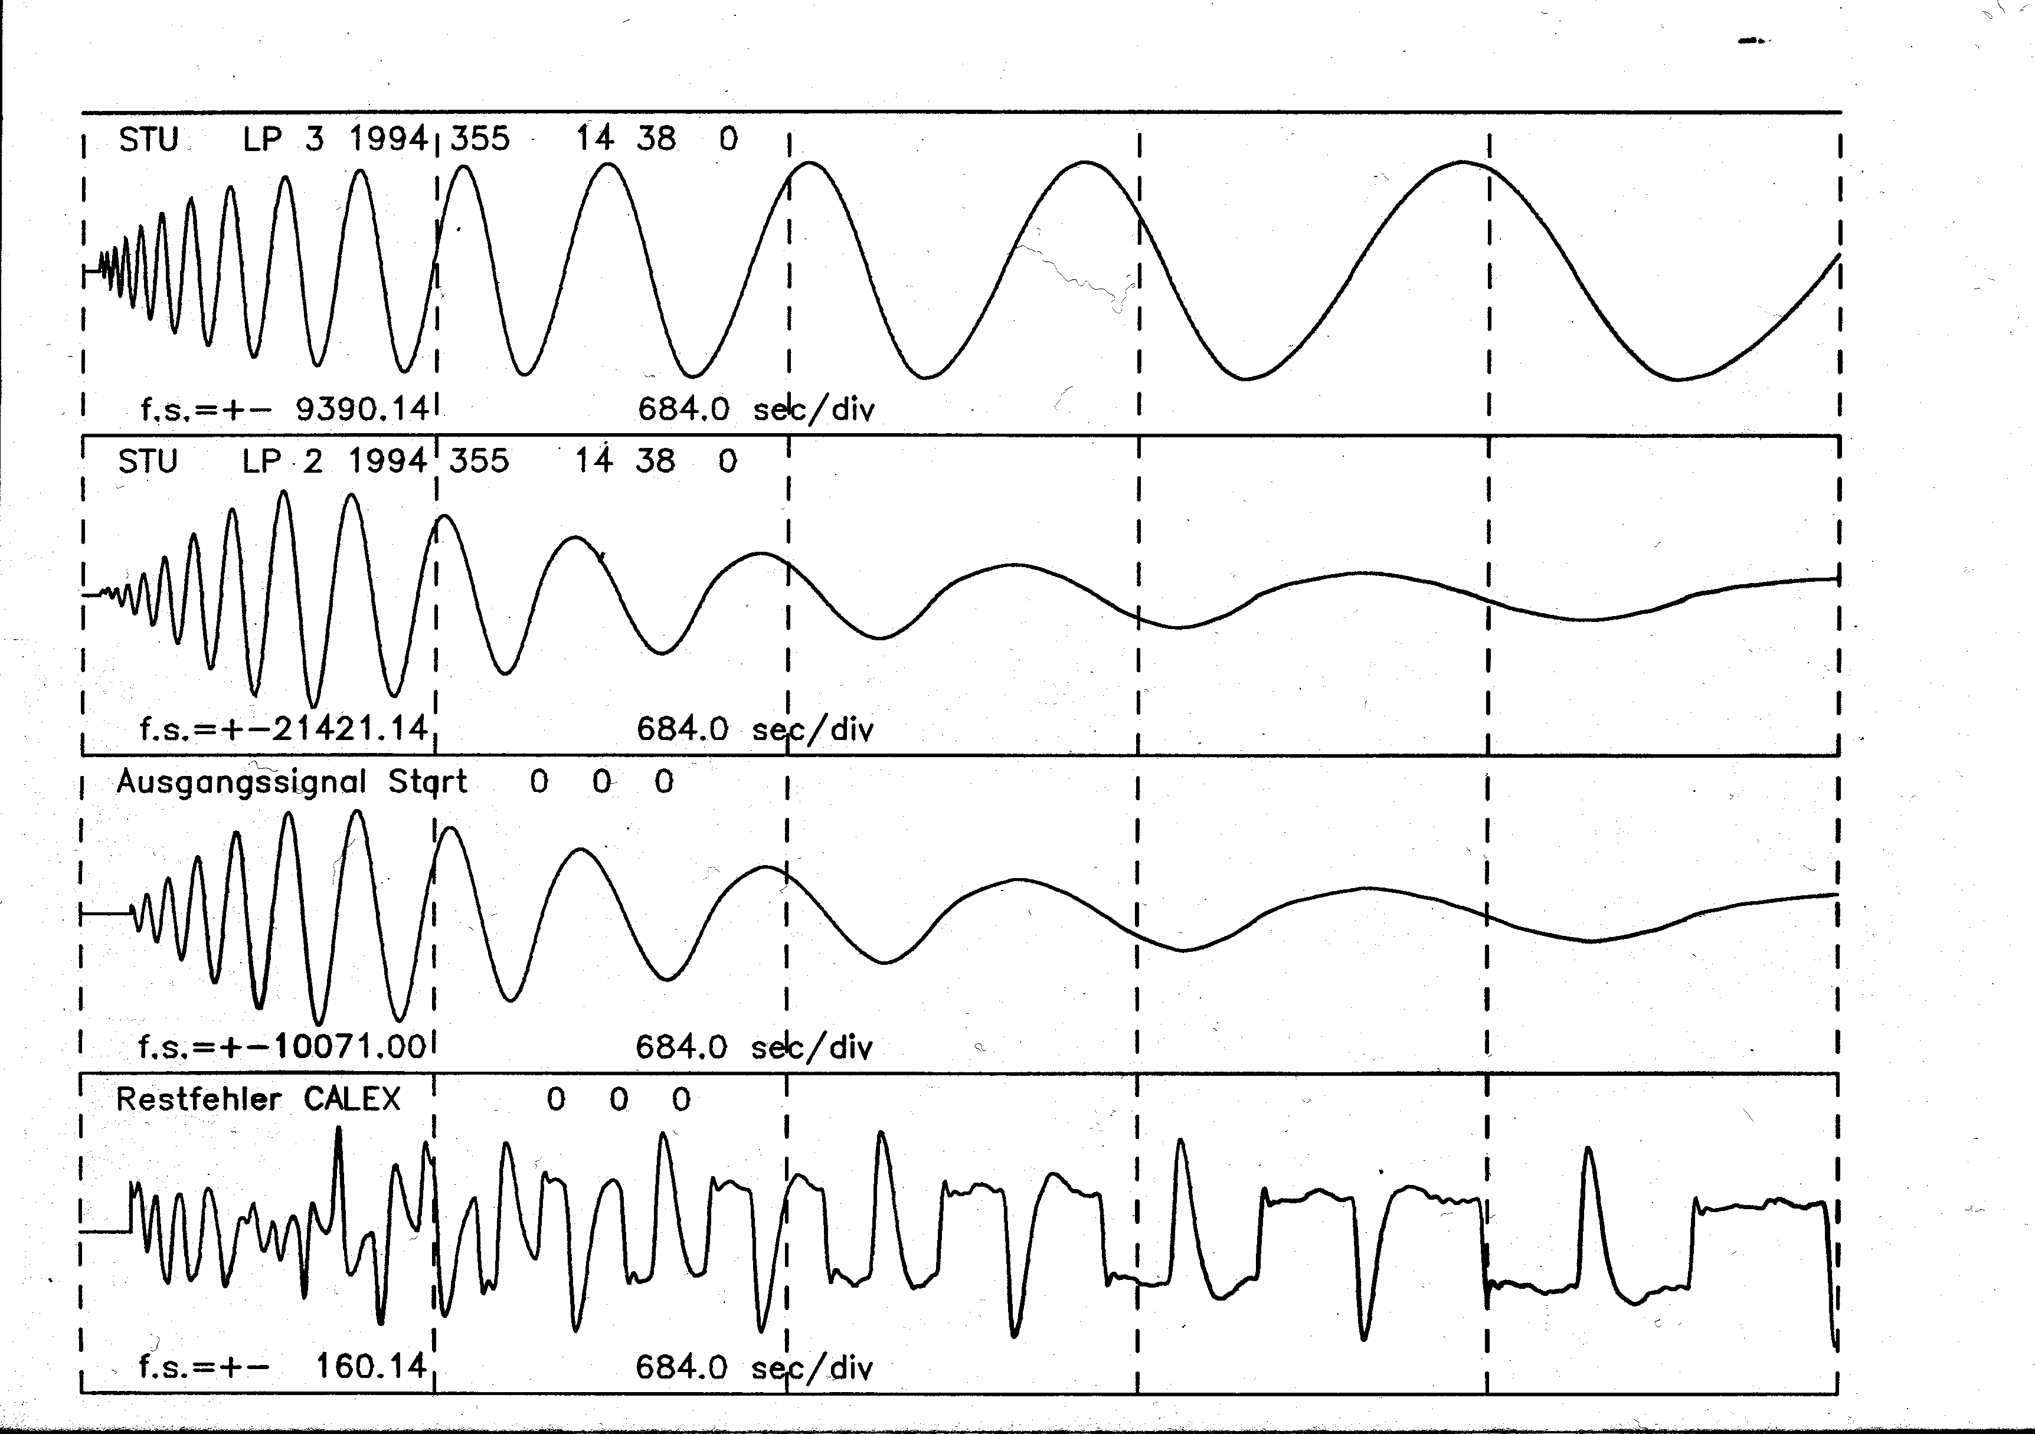

Slide 21
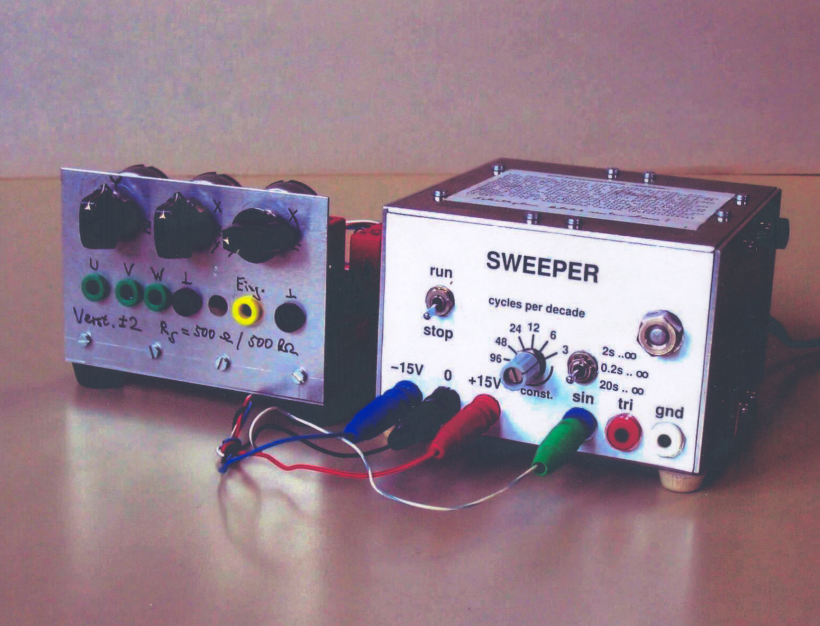

Slide 22
$$G_{z}= \frac{{−V}_{z}}{g\left(1−cos\left(α\right)\right)}$$
$$G_{h}= \frac{V_{h}}{g\left(1−sin\left(α\right)\right)}$$

Slide 24
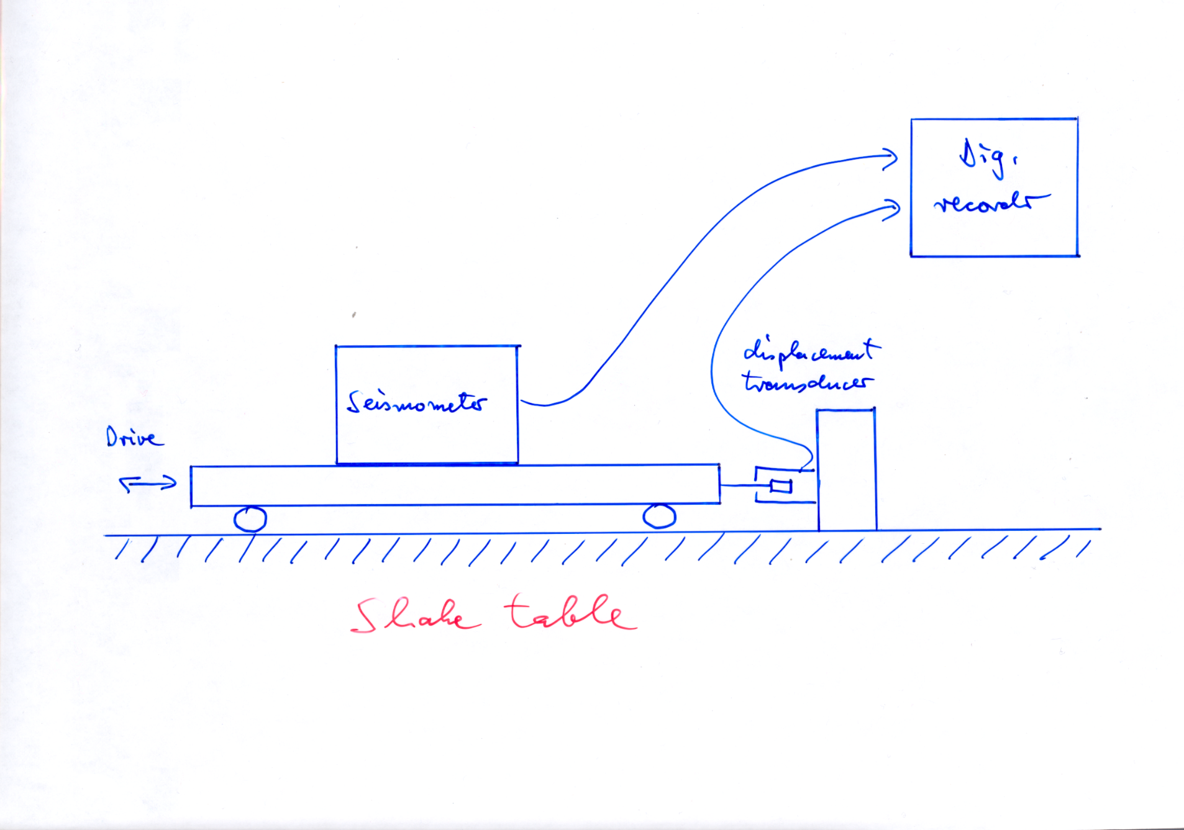

Slide 25
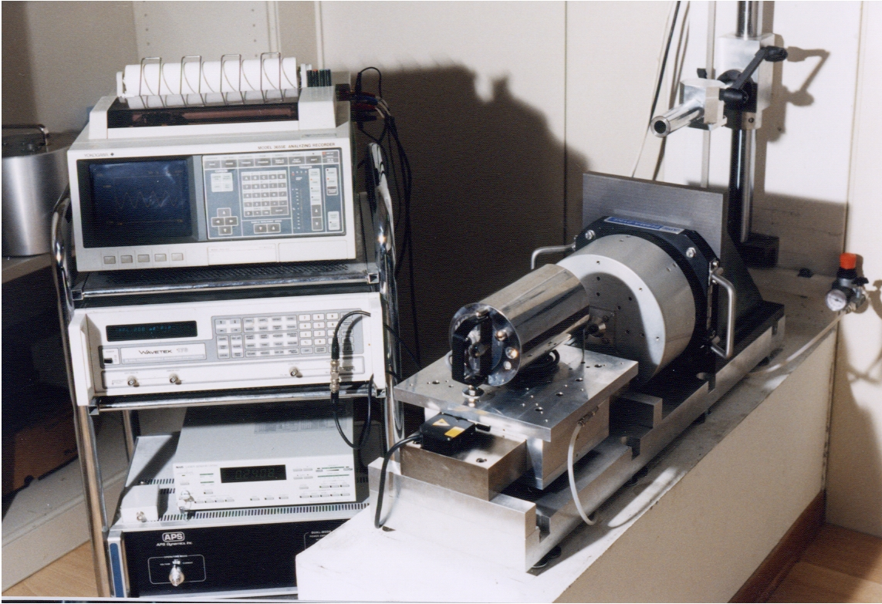

Slide 26
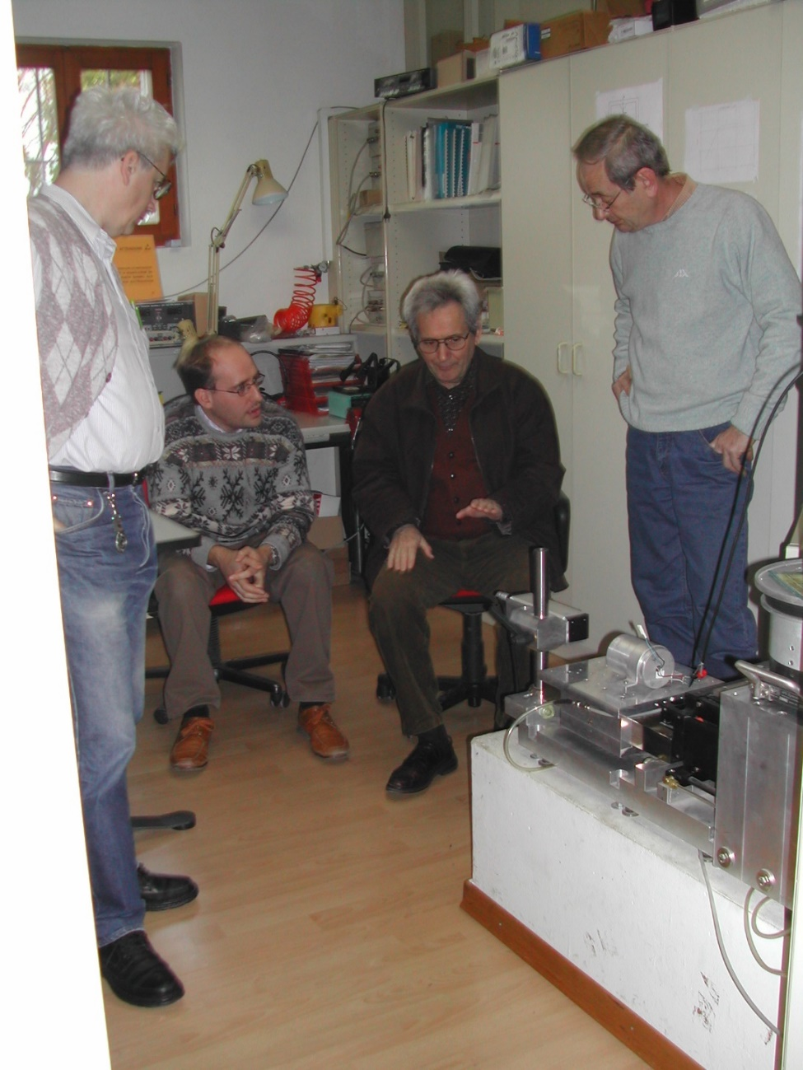

Slide 27
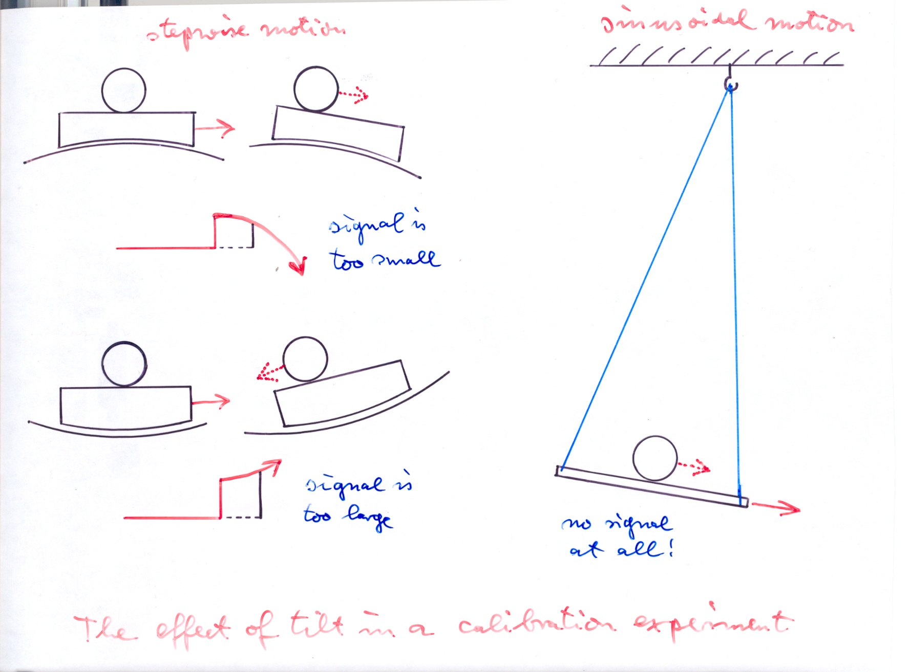

Slide 28
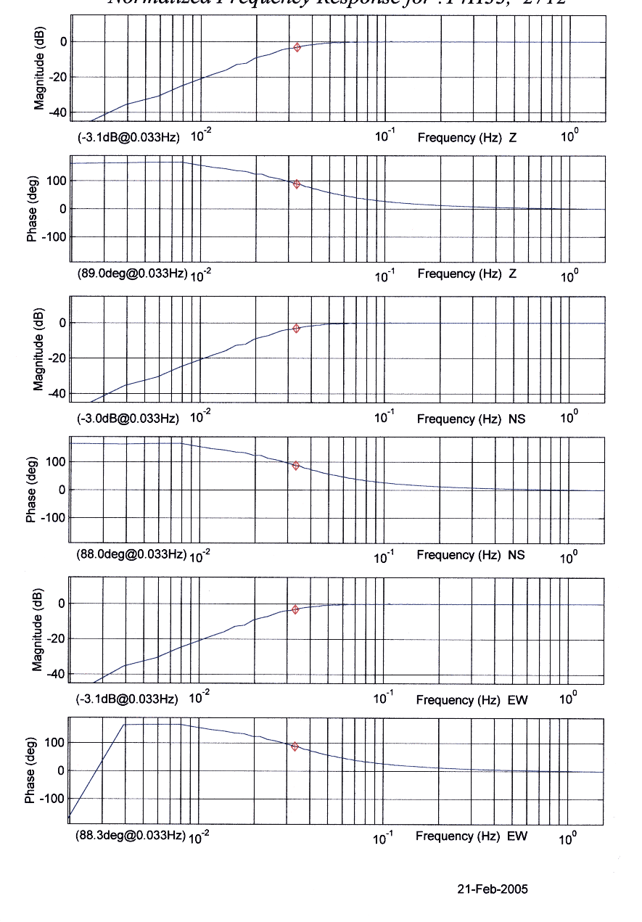
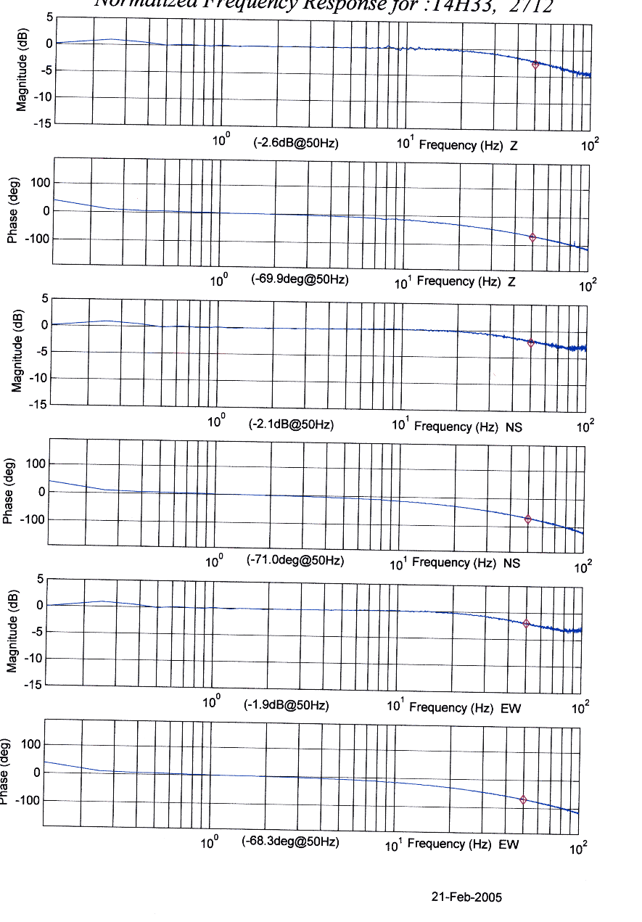

Slide 29
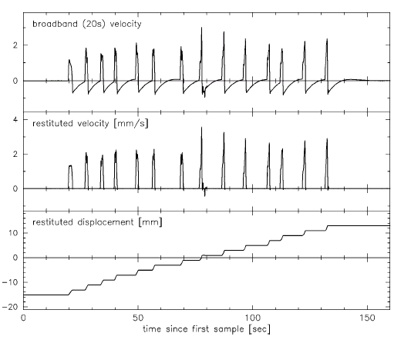

Slide 30
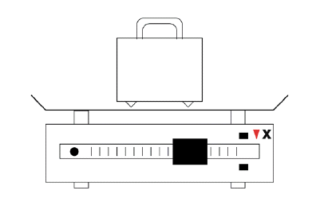

Slide 31
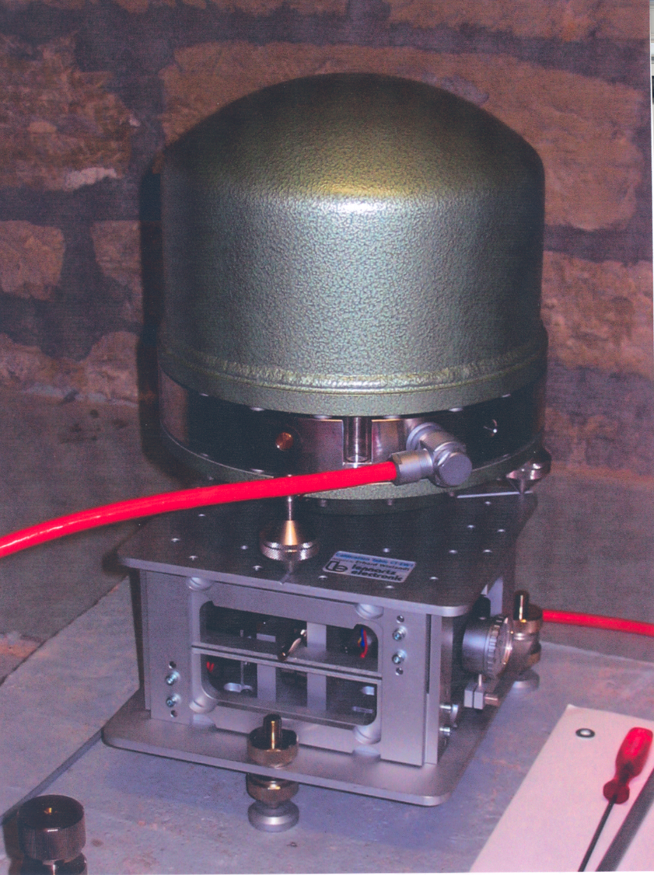
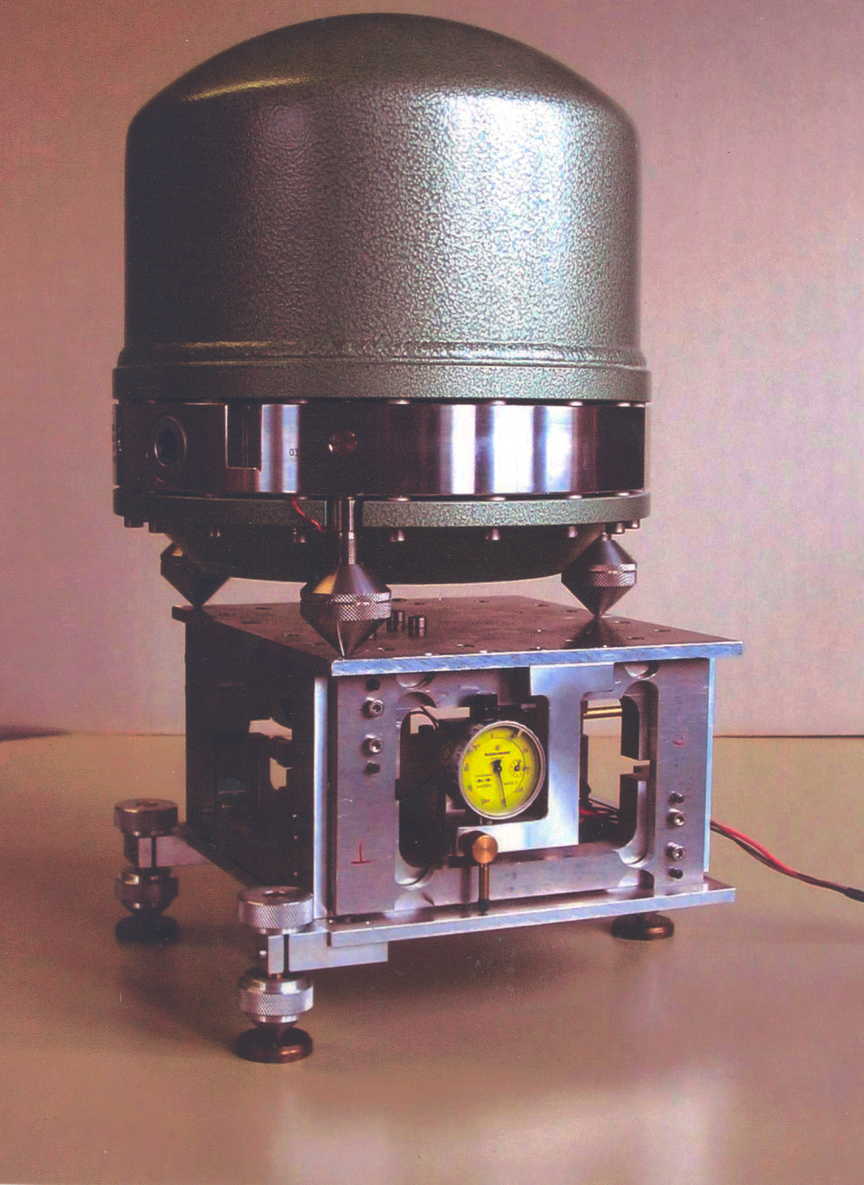

Slide 32
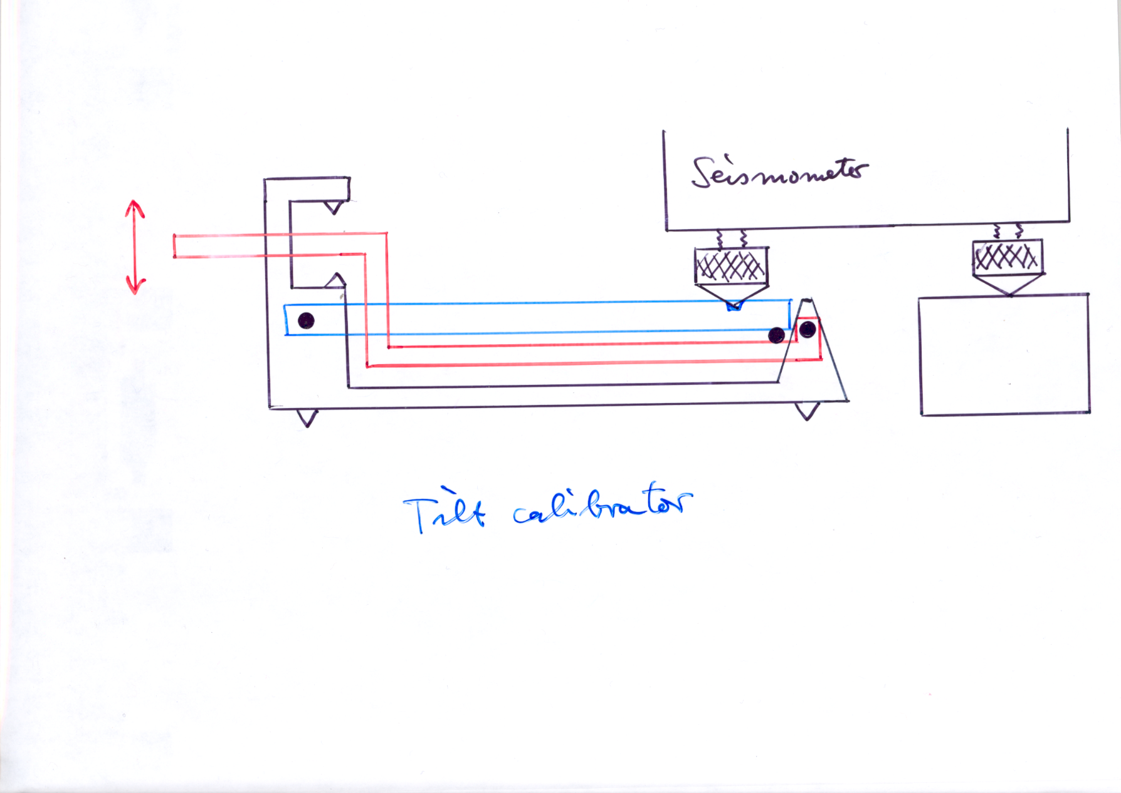

Slide 33
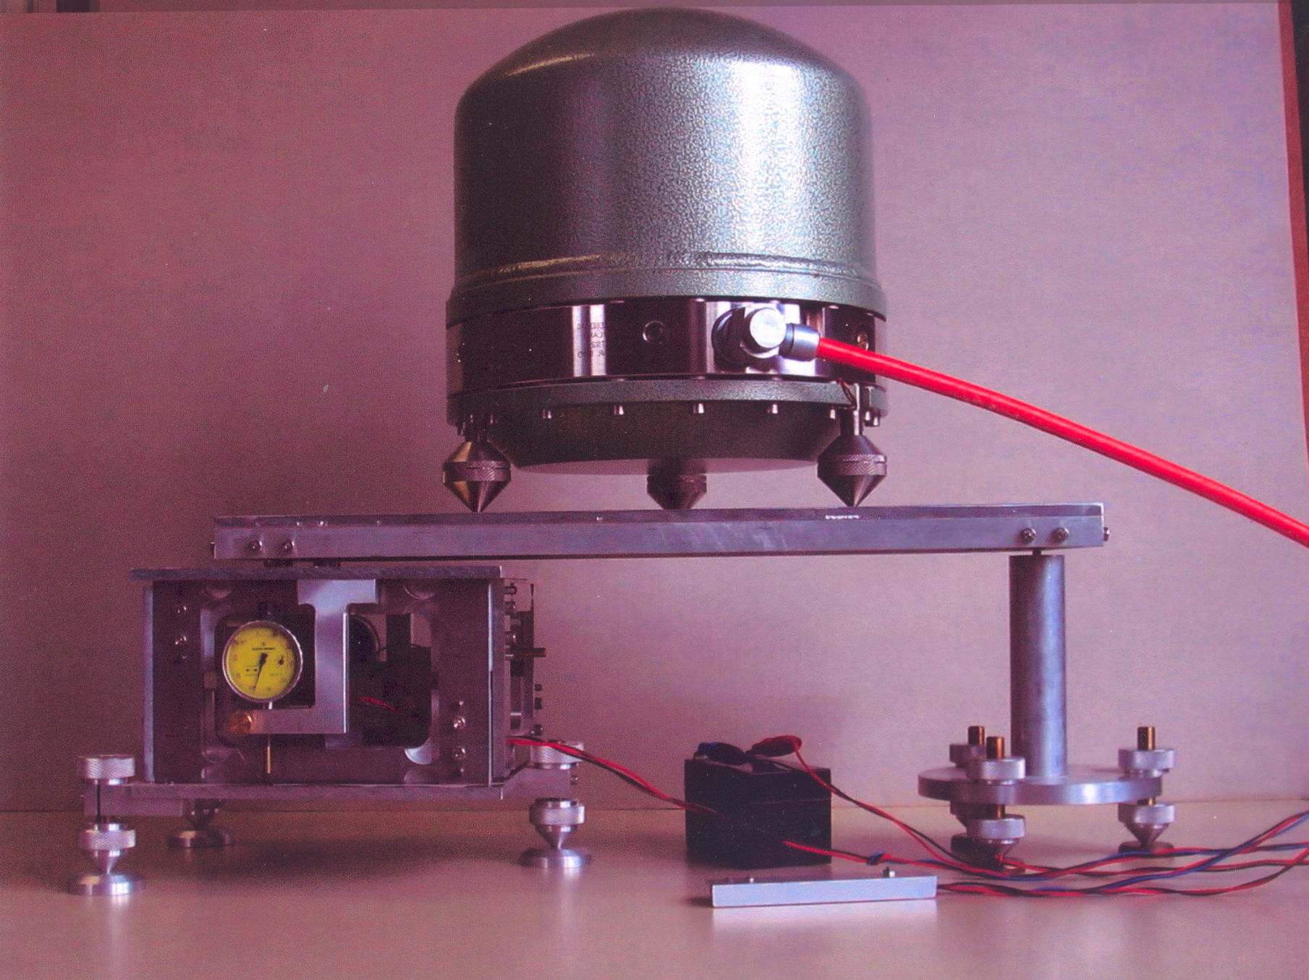

Slide 34
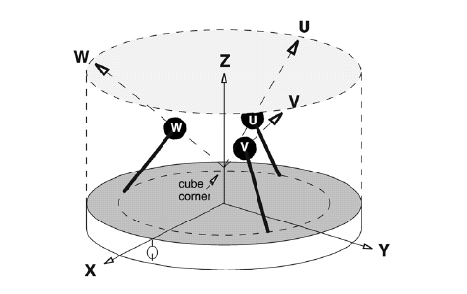
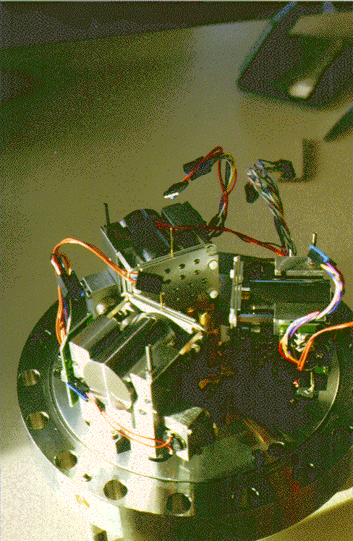
STS 2

Slide 35
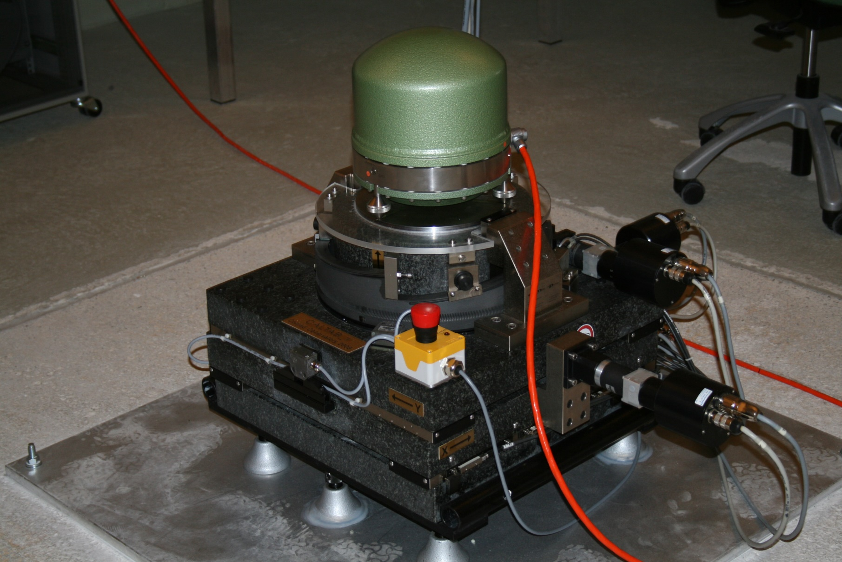

Slide 36
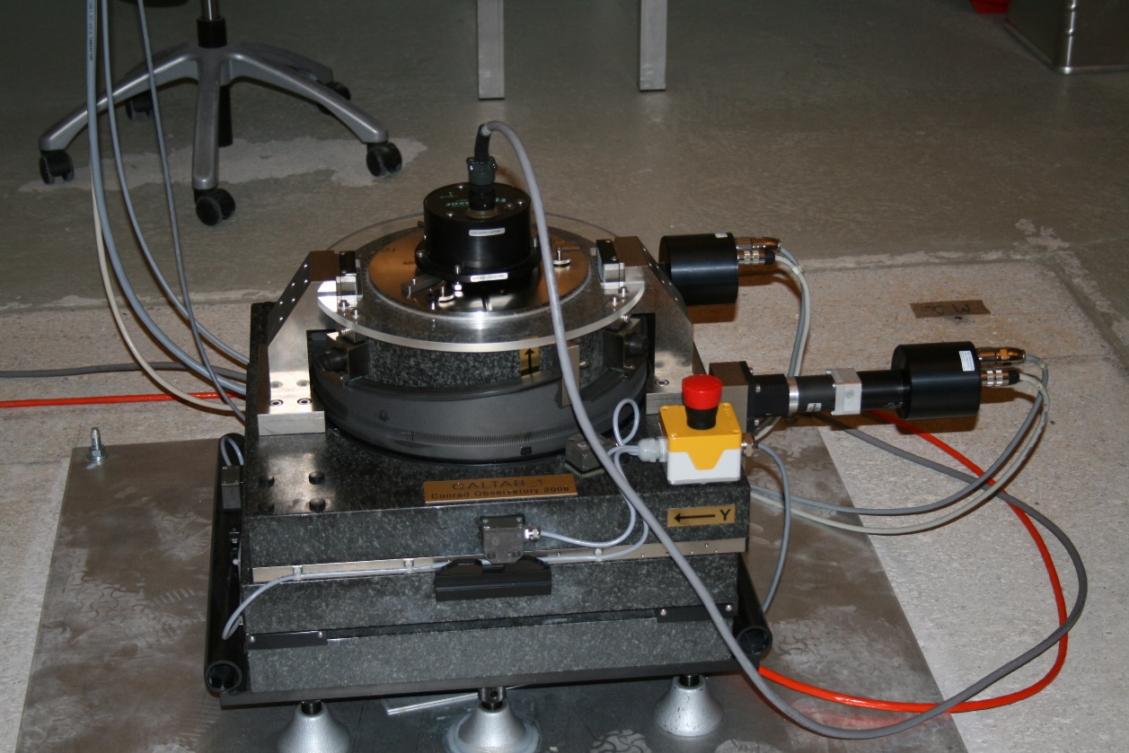
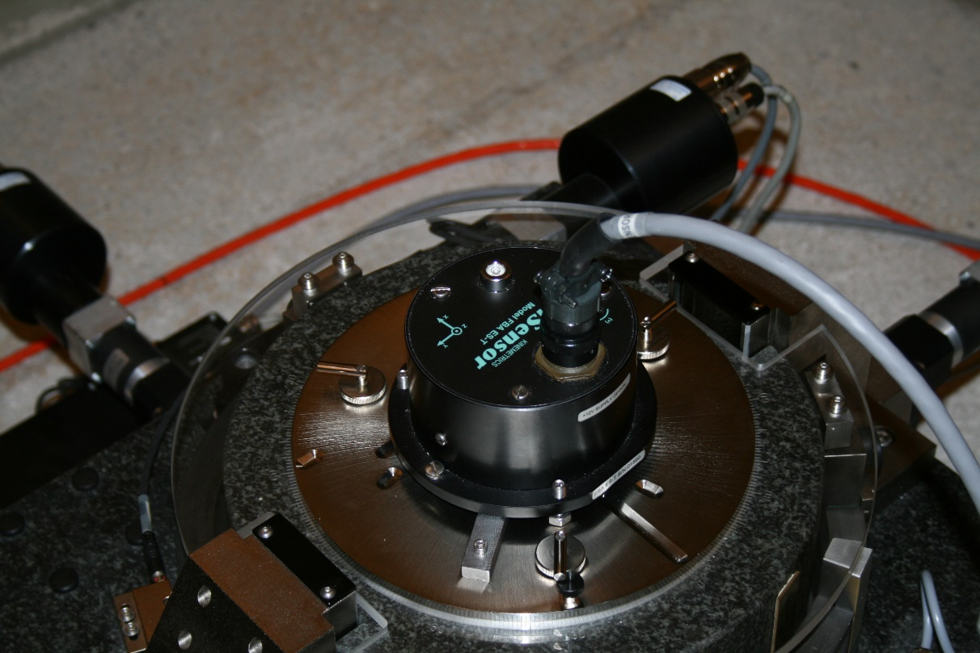

Slide 37
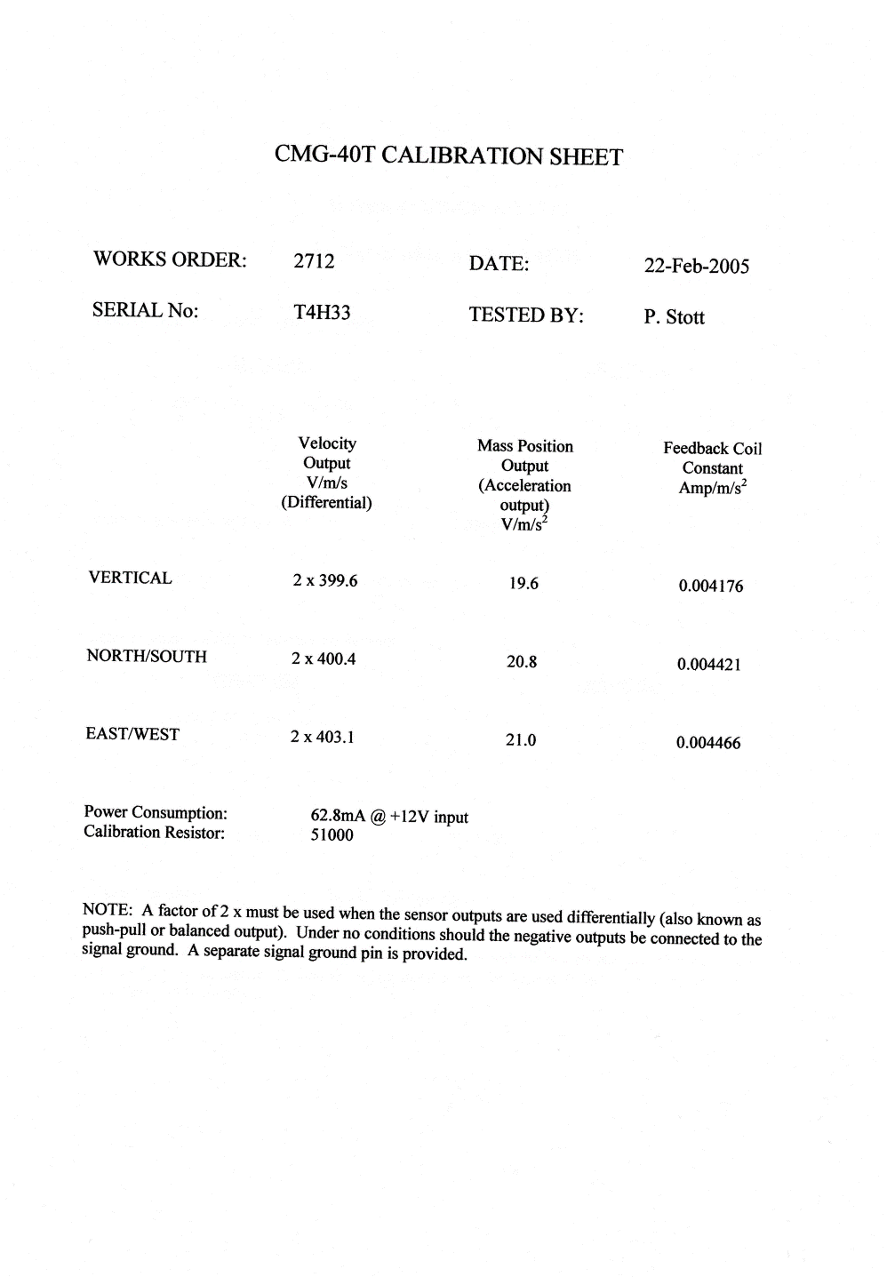
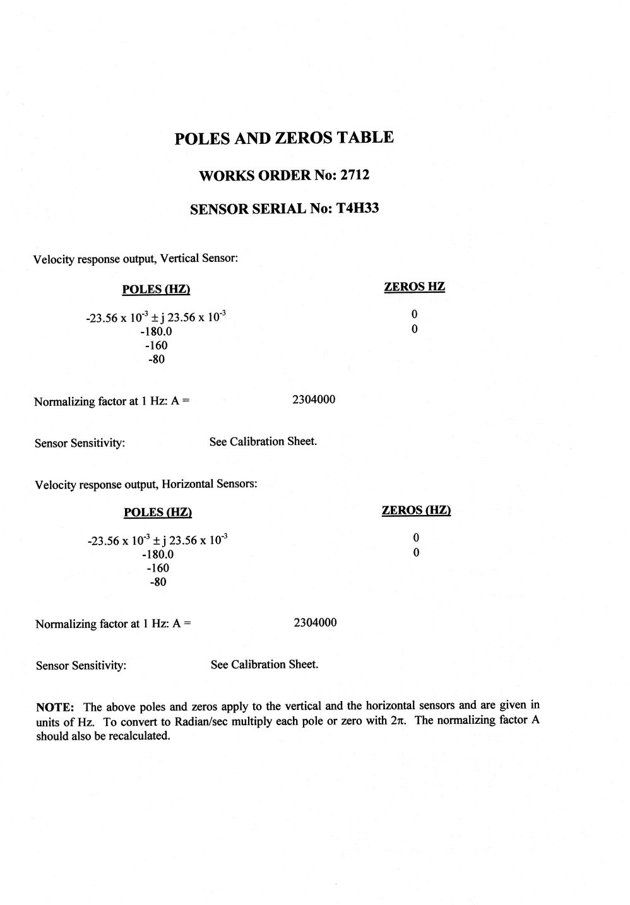

Slide 38
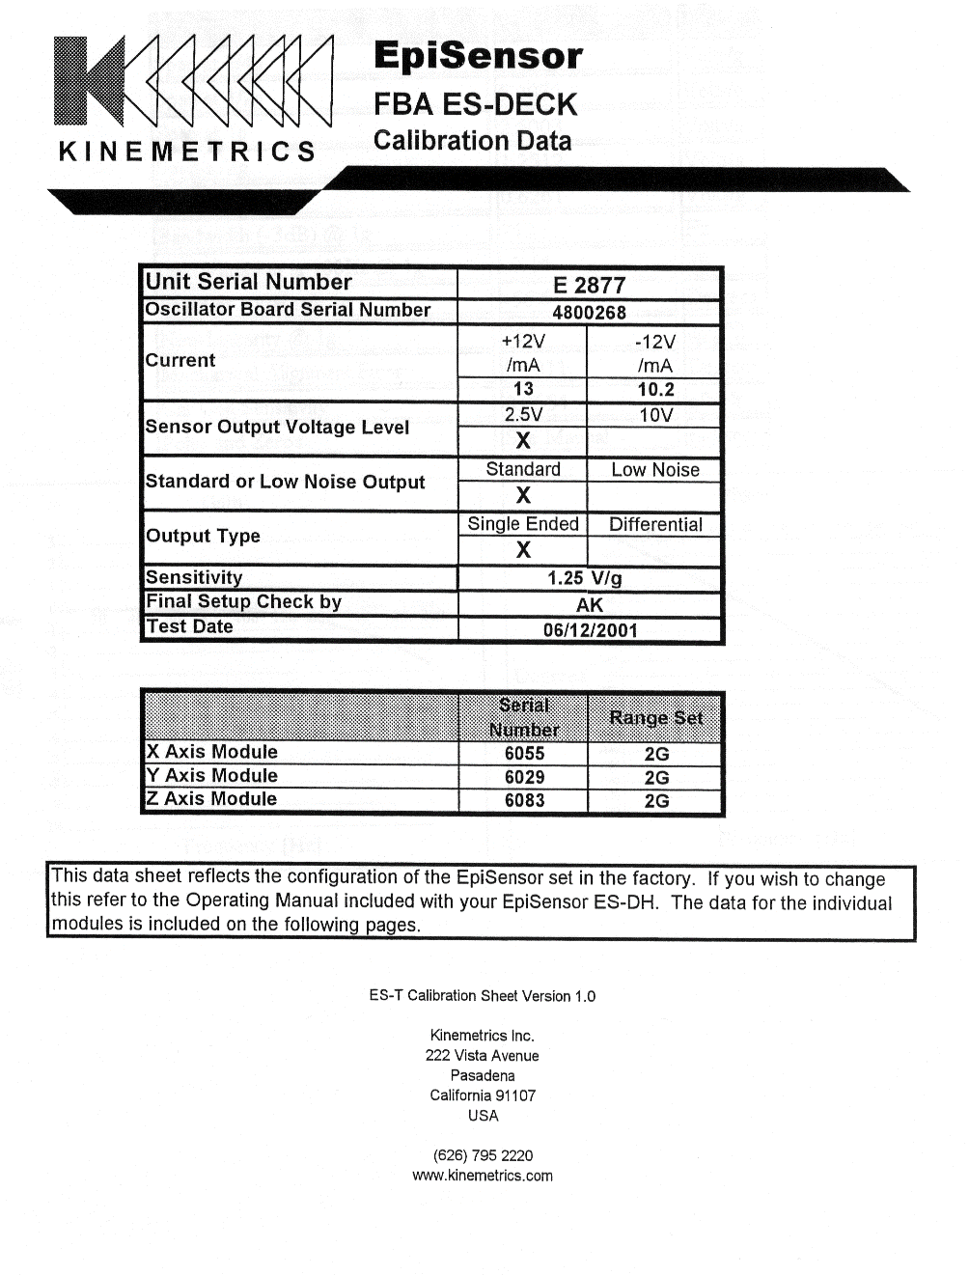
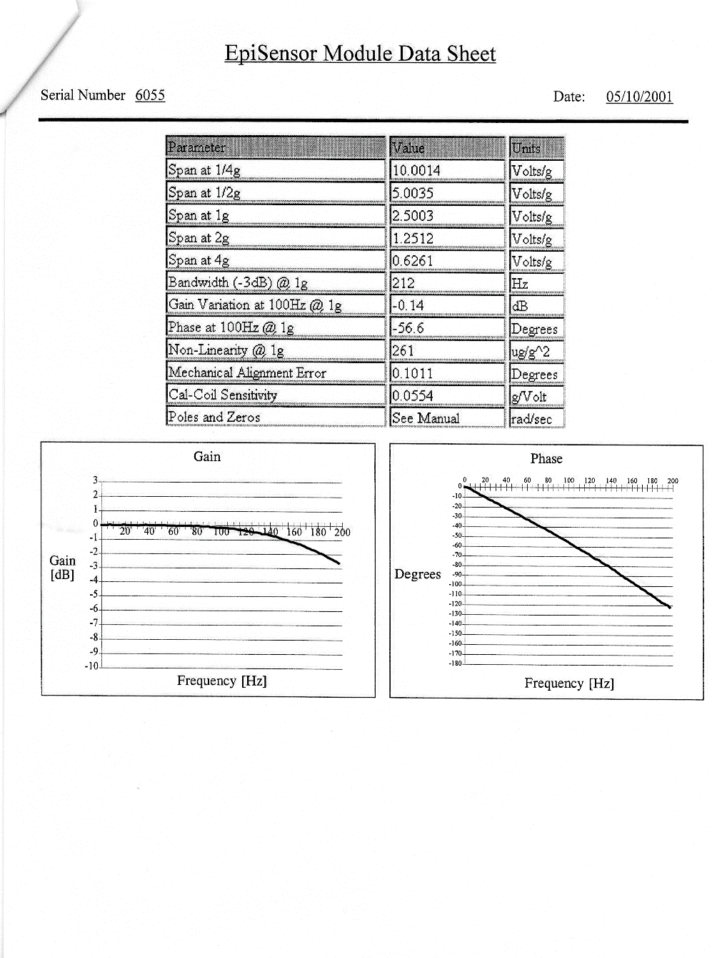

Slide 39
